Slide 1

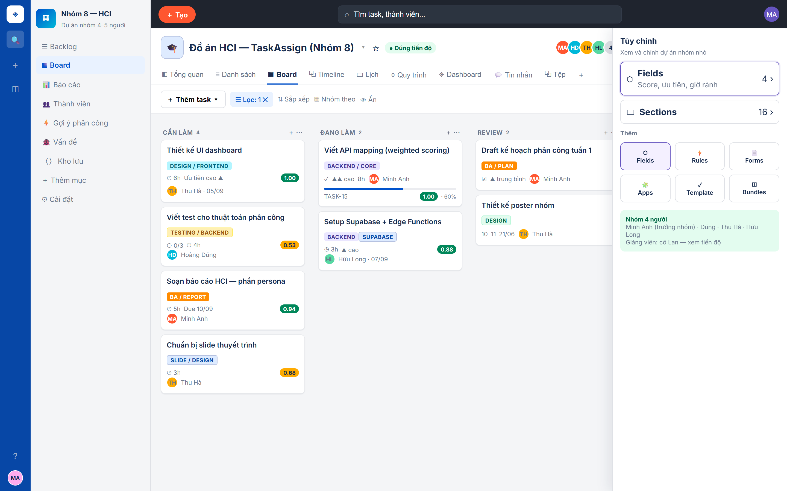
Task Assignment System
Tự động phân công việc nhóm theo kỹ năng + giờ rảnh
CSC12106 — Tương tác Người-Máy | Nhóm 8 — 23HTTT01
Thành viên:
23127110 Vũ Ngọc Minh Quang
23127385 Lưu Quốc Khánh
23127495 Nguyễn Minh Tiến
Weighted Scoring 0.7/0.3 Greedy • React+Vite+Supabase+Resend
TaskAssign AI — Nhóm 8 • 23HTTT01 • CSC12106

Slide 2
Agenda
1. Vấn đề & Research n=15
2. Personas (3)
3. Value Proposition
4. Scenario As-Is → To-Be
5. Giải pháp & Workflow
6. Thuật toán Mapping
7. Wireframe 6 màn + Prototype
8. Đánh giá n=7 (92.9%, SUS 76.8) — 7 bước
9. Kết quả & Roadmap
10–12 phút
TaskAssign AI — Nhóm 8 • 23HTTT01 • CSC12106

Slide 3
Vấn đề
73% dùng chat, 40% Sheets — giao cảm tính
40% sai kỹ năng · 40% mất cân bằng · 33% không rõ deadline
Hài lòng 5.6/10 · Quá tải Thường xuyên 33%
“Tối nào cũng nhắn từng đứa hỏi đến đâu rồi?” — Minh Anh
Survey n=15
TaskAssign AI — Nhóm 8 • 23HTTT01 • CSC12106

Slide 4
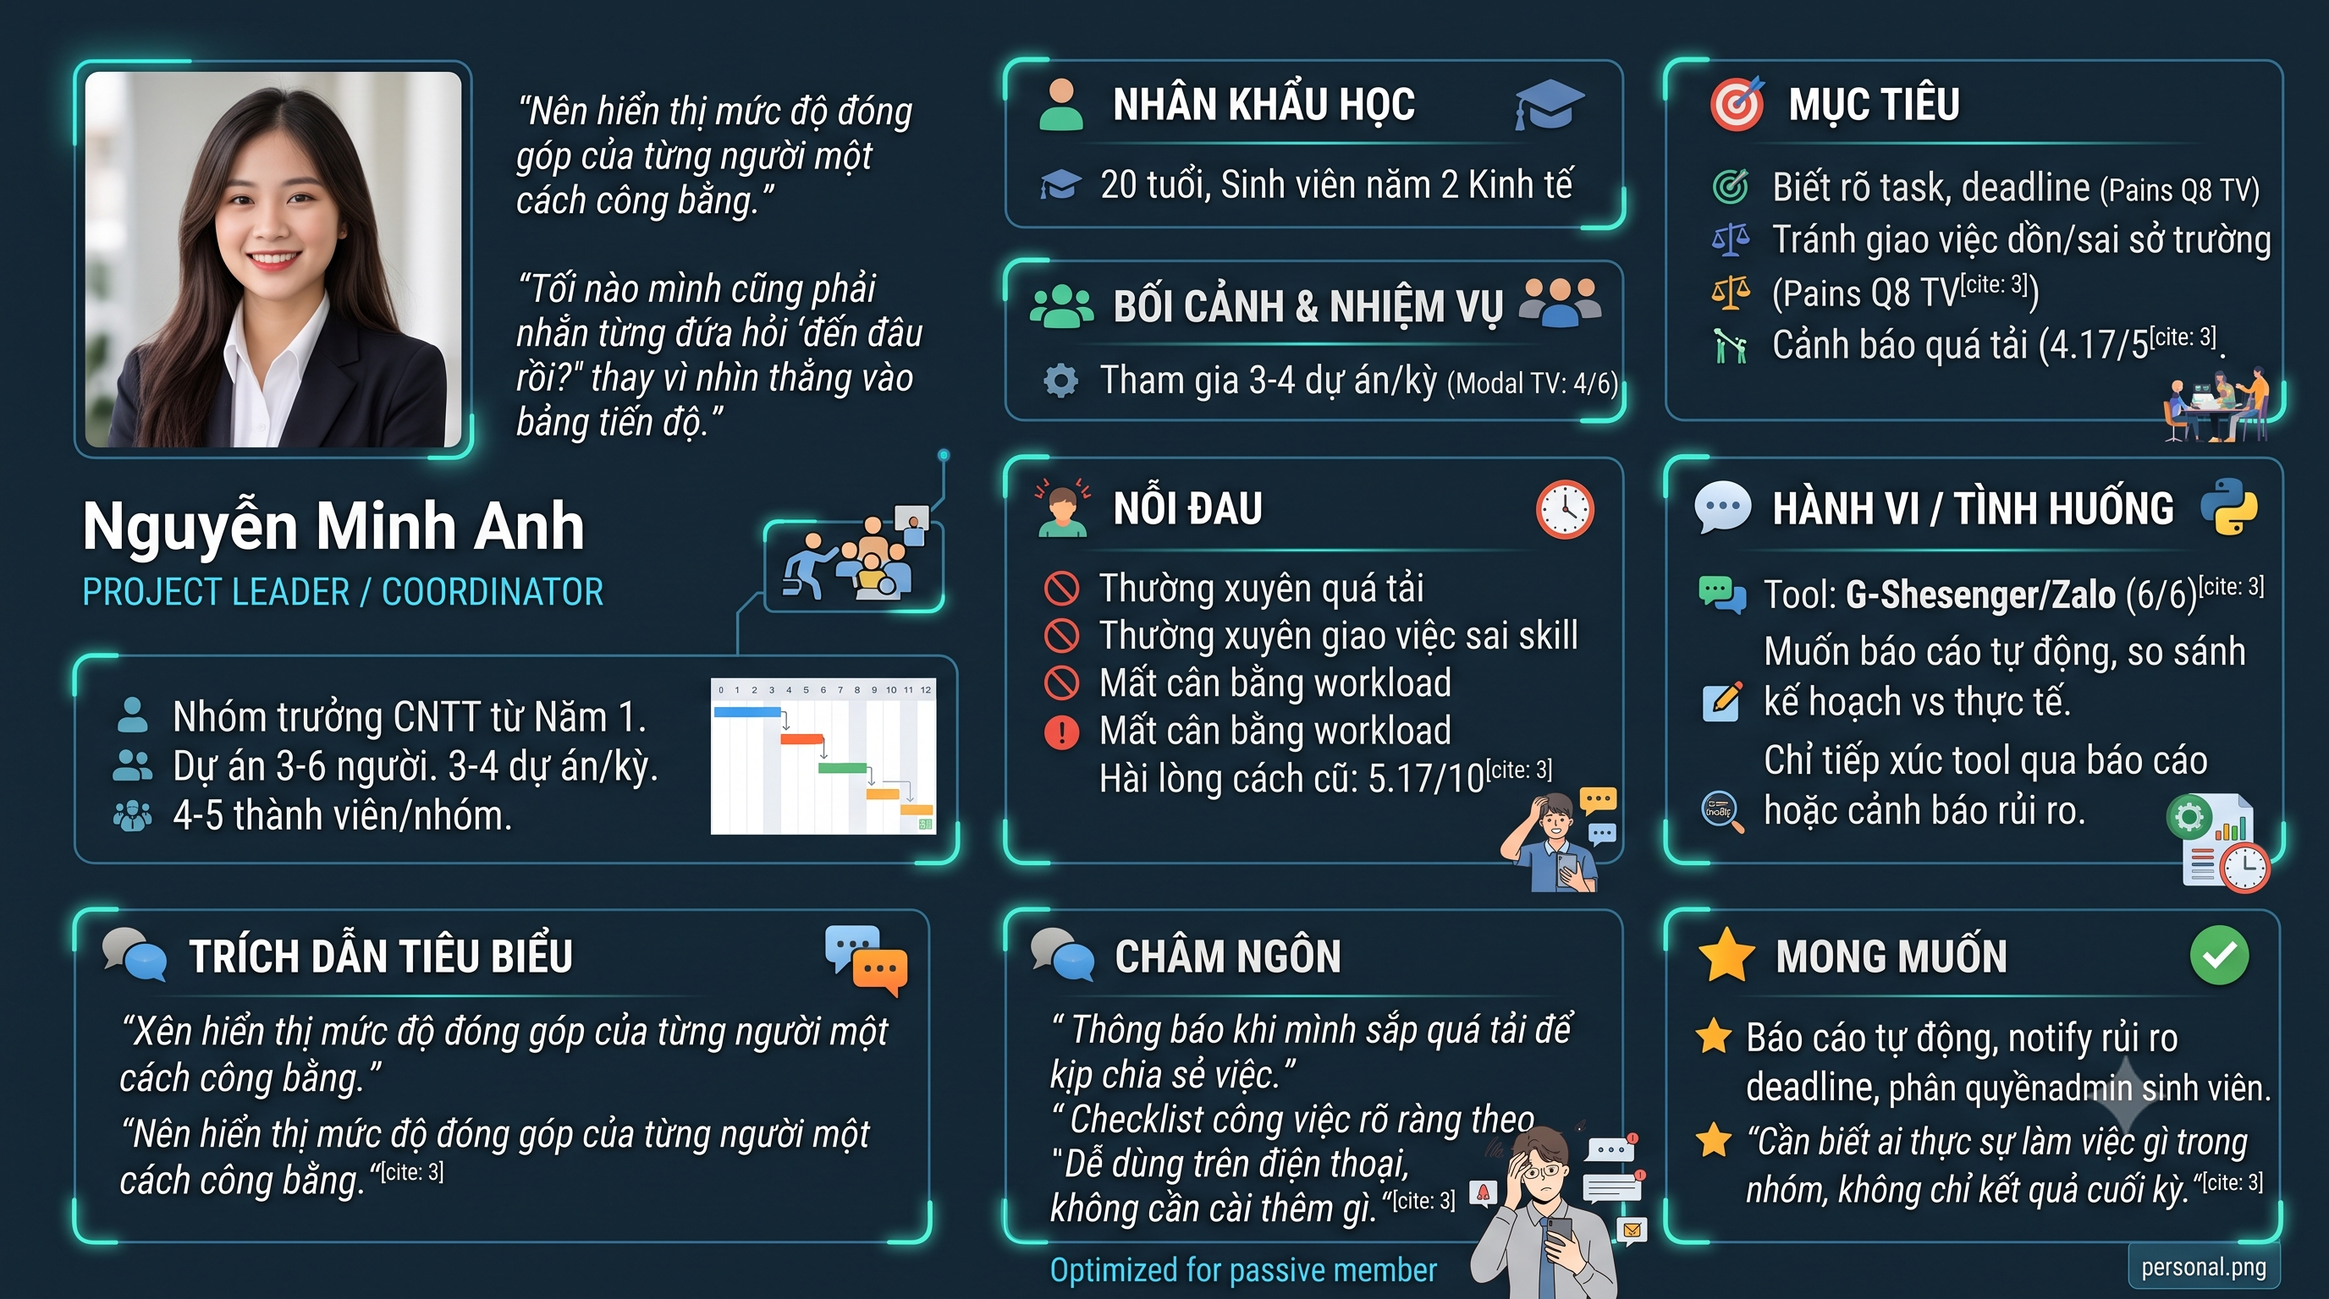
Personas (3)
Nguyễn Minh Anh 21t CNTT năm 2 — Trưởng nhóm — cần thấy ai rảnh/quá tải (đồng bộ deep json)
Trần Hoàng Dũng 20t KT năm 2 — Thành viên — cần checklist rõ, cảnh báo quá tải
Lê Thị Minh Lan 35t — Giảng viên — cần tiến độ thực + đóng góp
9 mục Rubric
TaskAssign AI — Nhóm 8 • 23HTTT01 • CSC12106

Slide 5
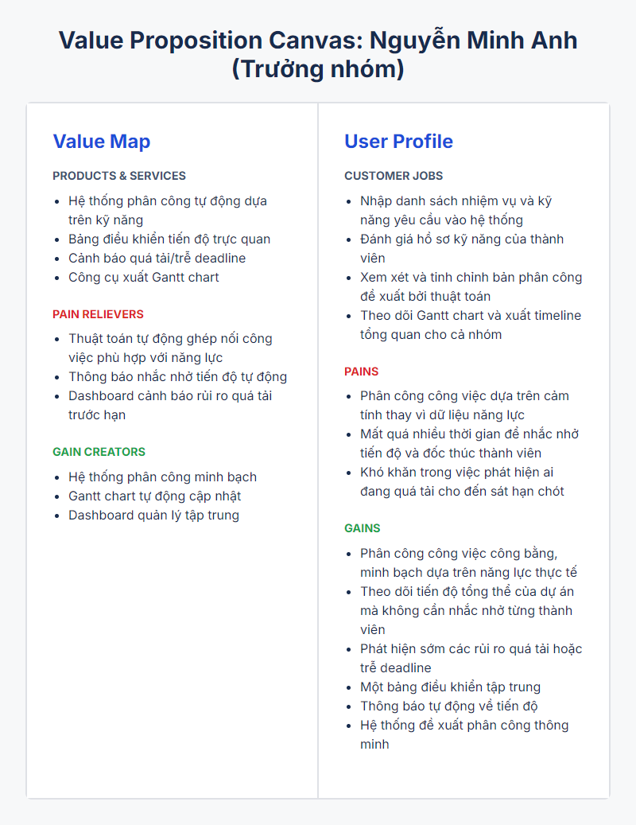
Value Proposition — Minh Anh
Jobs: nhập task/skill, đánh giá hồ sơ, tinh chỉnh, Gantt
Pains: cảm tính, mất thời gian nhắc, khó phát hiện quá tải
Gains: công bằng minh bạch, theo dõi không cần nhắc, phát hiện sớm
Products: auto-mapping, dashboard, cảnh báo, Gantt — Fit 100%
Ảnh: vp_student_leader.png
TaskAssign AI — Nhóm 8 • 23HTTT01 • CSC12106

Slide 6
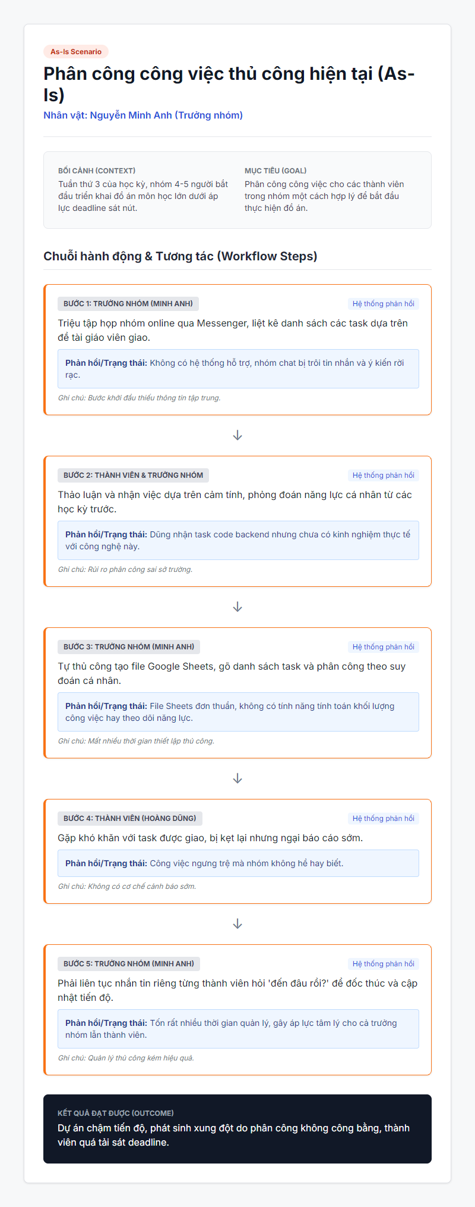
Scenario
As-Is 5 bước: chat trôi → giao cảm tính → Sheets thủ công → kẹt → nhắn riêng → chậm
To-Be 5 bước: nhập task/member → Weighted Scoring → preview+chỉnh tay → Gantt → mobile/GV
Tương tác mới: auto-mapping + override + bulk email
Ảnh: scenario_asis.png
Rubric 5%+5%
TaskAssign AI — Nhóm 8 • 23HTTT01 • CSC12106

Slide 7
Giải pháp & Workflow
Web tool nhóm nhỏ 4–5 người
1. Global Tags → 2. Tasks → 3. Members → 4. Tự động → 5. Chỉnh tay → 6. Gửi mail → 7. Kanban
Stack: React+Vite+Tailwind + Supabase+Resend+Vercel
Header CSC12106 — Human Computer Interaction
TaskAssign AI — Nhóm 8 • 23HTTT01 • CSC12106

Slide 8
Thuật toán Mapping
skill_score=match/total · avail_score=1 nếu đủ giờ else remaining/hours
total=0.7*skill+0.3*avail → High≥80 xanh #00875A / Mid vàng / Low đỏ
Greedy: sort priority→hours, chọn bestScore còn đủ giờ, trừ remaining
Code: assignmentAlgorithm.js
TaskAssign AI — Nhóm 8 • 23HTTT01 • CSC12106

Slide 9
Wireframe 6 màn
Hybrid Jira+Trello+Asana+Linear — #0052CC
Dashboard (stats+pool) · Tasks · Members · Gợi ý (slider w1/w2) · Kanban 4 cột · Dialog
Quyết định: DESIGN_DECISIONS.md
Ảnh: wireframe-export.png
TaskAssign AI — Nhóm 8 • 23HTTT01 • CSC12106

Slide 10
Prototype tương tác
React+Vite — 5 tasks/4 members mẫu
Thêm/sửa/xóa, import CSV, chạy mapping 5 bước, preview+override, gửi mail, Kanban
Chạy: cd prototype && npm i && npm run dev
7 cases TC01-07
TaskAssign AI — Nhóm 8 • 23HTTT01 • CSC12106

Slide 11
Đánh giá n=7 (7 bước)
Goals: completion≥85%, time<300s, hiểu badge, SUS≥68
T1-T6 think-aloud · SUS 10 câu · quan sát + screen record
Kết quả: 39/42=92.9% · time mean230s t=-4.21 p=0.0056 đạt · SUS76.8 Good
Issues: pool chưa nổi, badge Low, quên tick → cải tiến
evaluation/report.md
TaskAssign AI — Nhóm 8 • 23HTTT01 • CSC12106

Slide 12
Q&A — Cảm ơn!
TaskAssign AI — Nhóm 8 • 23HTTT01 • CSC12106

